Slide 1
Курсовой проект по курсу Проектирование летательных аппаратов на тему “Проектирование УБР”
Студент группы СМ1-81 Новиков А.Р.
Руководитель курсовой работы: Навагин К.В.

Slide 2
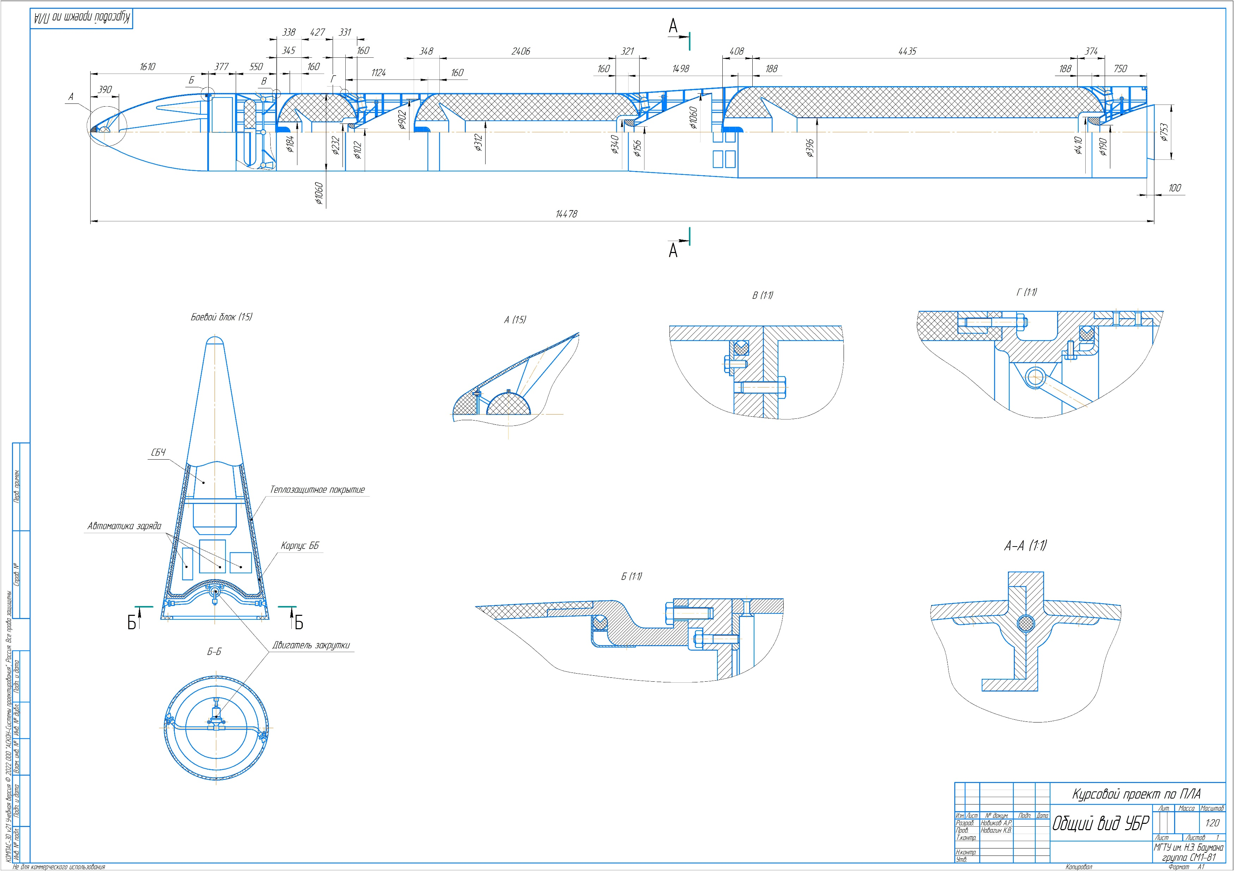

Slide 3
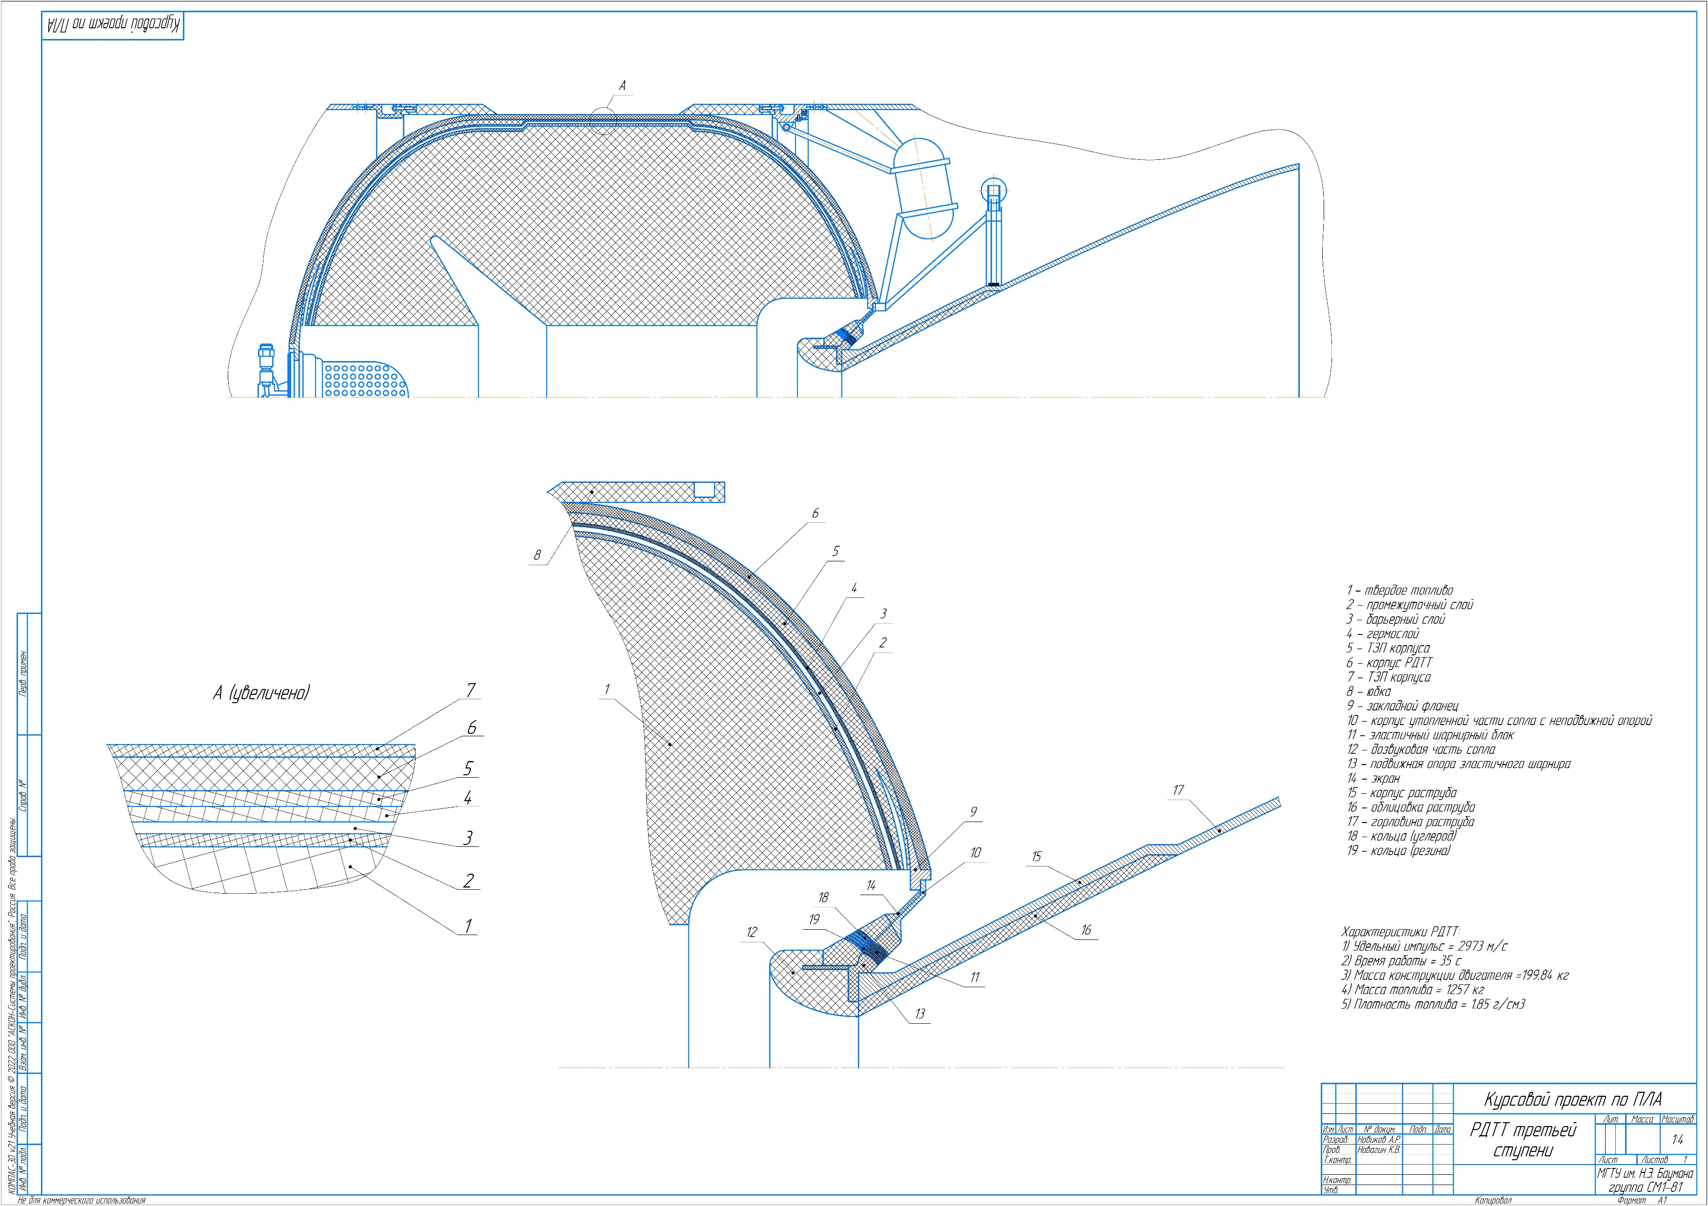

Slide 4
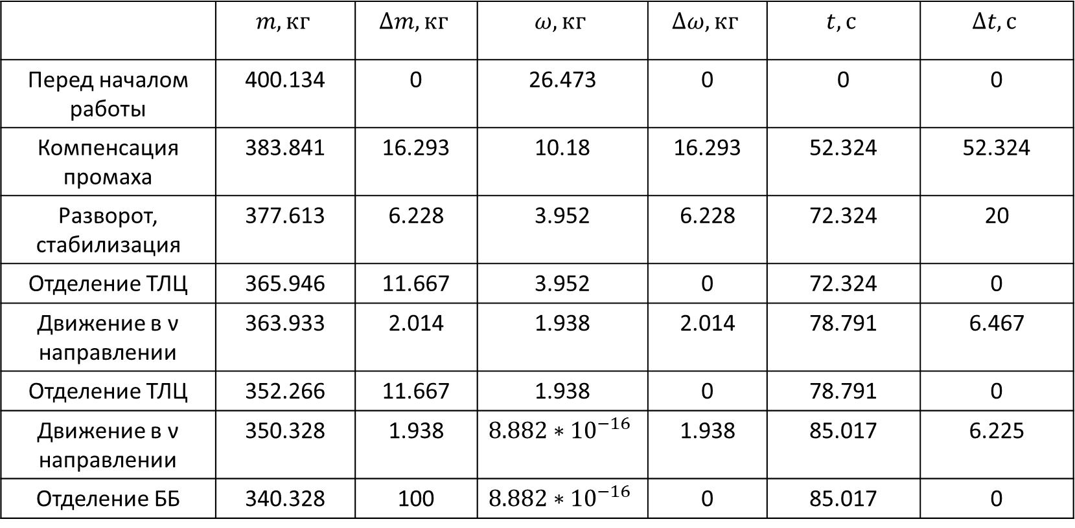
Баллистическая сводка БС по этапам работы
 | $$m, кг$$ | $$∆m, кг$$ | $$ω, кг$$ | $$∆ω, кг$$ | $$t, с$$ | $$∆t, с$$
Перед началом работы | 400.134 | 0 | 26.473 | 0 | 0 | 0
Компенсация промаха | 383.841 | 16.293 | 10.18 | 16.293 | 52.324 | 52.324
Разворот, стабилизация | 377.613 | 6.228 | 3.952 | 6.228 | 72.324 | 20
Отделение ТЛЦ | 365.946 | 11.667 | 3.952 | 0 | 72.324 | 0
Движение в ν направлении | 363.933 | 2.014 | 1.938 | 2.014 | 78.791 | 6.467
Отделение ТЛЦ | 352.266 | 11.667 | 1.938 | 0 | 78.791 | 0
Движение в ν направлении | 350.328 | 1.938 | $$8.882∗{10}^{−16}$$ | 1.938 | 85.017 | 6.225
Отделение ББ | 340.328 | 100 | $$8.882∗{10}^{−16}$$ | 0 | 85.017 | 0

Slide 5
Масса конструкции ступени | 1323,3 | 797,7 | 362.8
ДУ | 852.1 | 424.6 | 199.8
Корпус | 645.7 | 281.4 | 148.0
Силовой корпус | 322.5 | 113.4 | 29.5
Закладные фланцы | 94.8 | 58.2 | 58.2
Юбки кокона | 25.6 | 13.0 | 10.3
Крышка ВУ | 65.3 | 33.1 | 26.1
ЗКС | 49.1 | 24.7 | 8.7
ТЗП кокона | 88.4 | 39.0 | 15.2
Сопло | 93.4 | 83.8 | 38.6
Утопленная оболочка сопла | 9.0 | 5.5 | 1.3
Теплозащита утопленной оболочки | 11.1 | 6.2 | 2.1
Корпус раструба | 5.1 | 4.3 | 1.0
Облицовка раструба | 24.1 | 44.4 | 25.8
Горловина | 44.1 | 23.4 | 8.4
Привод РМ и устройства УВТ | 112.9 | 59.4 | 13.2
Соединительные отсеки | 406.1 | 307.4 | 100.2
Головной обтекатель | 55.7 | 0 | 0
Бортовая кабельная сеть | 9.4 | 10.0 | 7.2

Slide 6
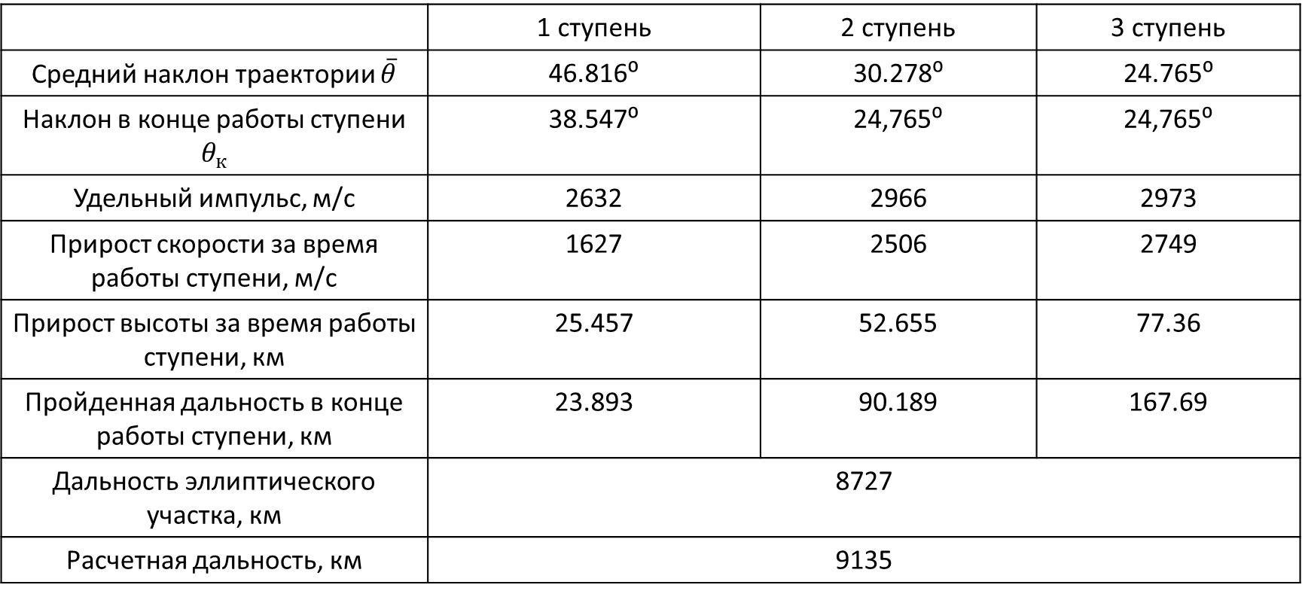
Баллистическая сводка на АУТ
 | 1 ступень | 2 ступень | 3 ступень
Средний наклон траектории $\overline{θ}$ | 46.816⁰ | 30.278⁰ | 24.765⁰
Наклон в конце работы ступени $θ_{к}$ | 38.547⁰ | 24,765⁰ | 24,765⁰
Удельный импульс, м/с | 2632 | 2966 | 2973
Прирост скорости за время работы ступени, м/с | 1627 | 2506 | 2749
Прирост высоты за время работы ступени, км | 25.457 | 52.655 | 77.36
Пройденная дальность в конце работы ступени, км | 23.893 | 90.189 | 167.69
Дальность эллиптического участка, км | 8727
Расчетная дальность, км | 9135

